Slide 1
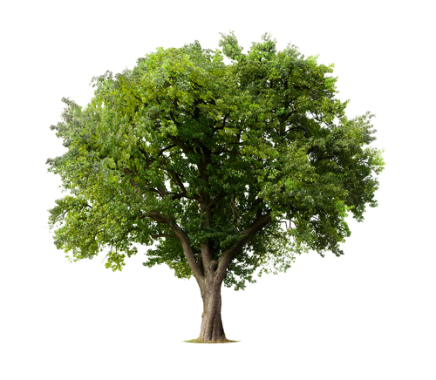
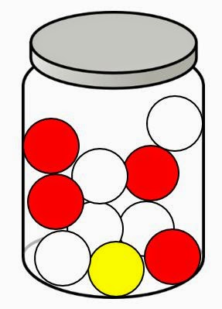
Opplegg 19 - Sannsyn og valtre
Regel for multiplikasjon av sannsyn
Dersom vi har ei hending som er samansett av utfall som er uavhengige av kvarandre, kan vi finne sannsynet for kvart av utfalla, og multiplisere dei saman for å finne sannsynet til den samansette hendinga:
$$P(hendelse) = P(utfall 1)∙ P(utfall 2)$$
Uavhengige utfall
Eit utfall påverkar ikkje eit anna utfall. Døme er å trille ein terning fleire gonger eller å slå mynt eller krone. Det gjeld og når ein trekker fleire kort frå ein kortstokk, dersom ein legg korta attende mellom kvar gong ein trekker.
Et valtre blir nytta når ein skal finne sannsynet til ei samansett hending som består av fleire tilfeldige delforsøk. Vi kan sjå på to glas med 10 farga klinkekuler i kvart. 4 er raude, 5 er kvite og ei er gul i kvart av glasa. Vi skal finne sannsynet for å trekke ei raud kule frå kvart av glasa.
Først kan vi starte med å få oversyn over kva for nokre moglege utfall vi har, og da kan vi bruke eit valtre. Her har vi to uavhengige delforsøk, sidan det vi trekker opp av det ene glaset ikkje påverkar kva vi trekker opp frå det andre glaset. Et valtre byrjar med ei grein for kvart mogleg utfall for det eine delforsøket. Her har vi tre moglege utfall; raud, kvit eller gul klinkekule. For kvar grein deler vi opp i dei moglege utfalla i delforsøk 2, som og er raud, kvit eller gul. Da blir valtreet slik:
$$\frac{4}{10}$$
$$\frac{5}{10}$$
$$\frac{1}{10}$$
Til slutt må vi sette på kor stort sannsyn det er for kvar grein, slik at det blir enkelt å rekne ut sannsynet for å trekke ei raud frå kvart glas. Ser du korleis sannsynet er rekna ut? HINT: $\frac{gunstige utfall}{moglege utfall}$
$$\frac{4}{10}$$
$$\frac{1}{10}$$
$$\frac{5}{10}$$
$$\frac{1}{10}$$
$$\frac{4}{10}$$
$$\frac{1}{10}$$
$$\frac{4}{10}$$
$$\frac{5}{10}$$
$$\frac{5}{10}$$
For å finne ut sannsynet, finn vi ut av kor mange samansette greiner som gir eit gunstig utfall, altså raud kule frå begge glas. Vi ser av figuren at det berre er éi samansett grein som gir to raude kuler. Vi veit at dei to delforsøka er uavhengige av kvarandre, og dermed kan vi berre multiplisere sannsynet for å få raud frå den eine krukka med sannsynet for å få raud frå den andre krukka. Vi får da:
$$P(2 raude kuler)=\frac{4}{10}∙\frac{4}{10}=\frac{16}{100}=\frac{4}{25}$$
TIPS:
Det kan være lurt å forkorte brøkane før ein set dei inn i valtreet, slik at det ikkje blir så store tal i reknestykka. Da blir det enklare å forkorte etter utrekning og.
Diskuter
Korleis vil valtreet bli dersom du berre har éi krukke du skal trekke to raude kuler frå?
Kva blir skilnaden frå dømet over?
Korleis vil sannsynet og valtreet da bli?

Slide 2
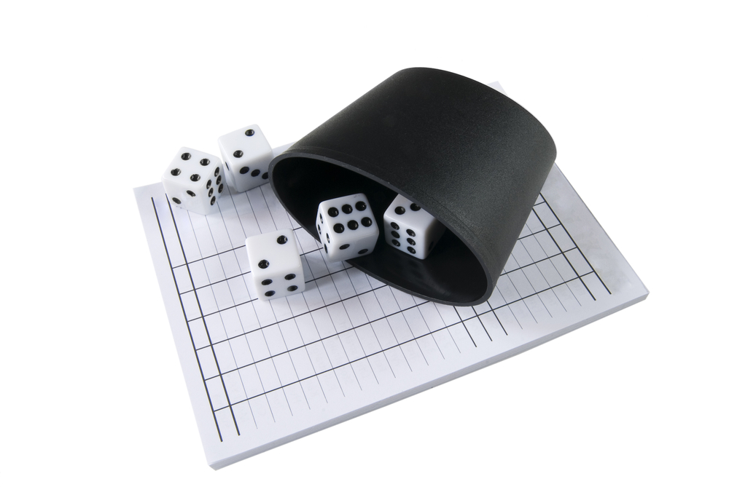
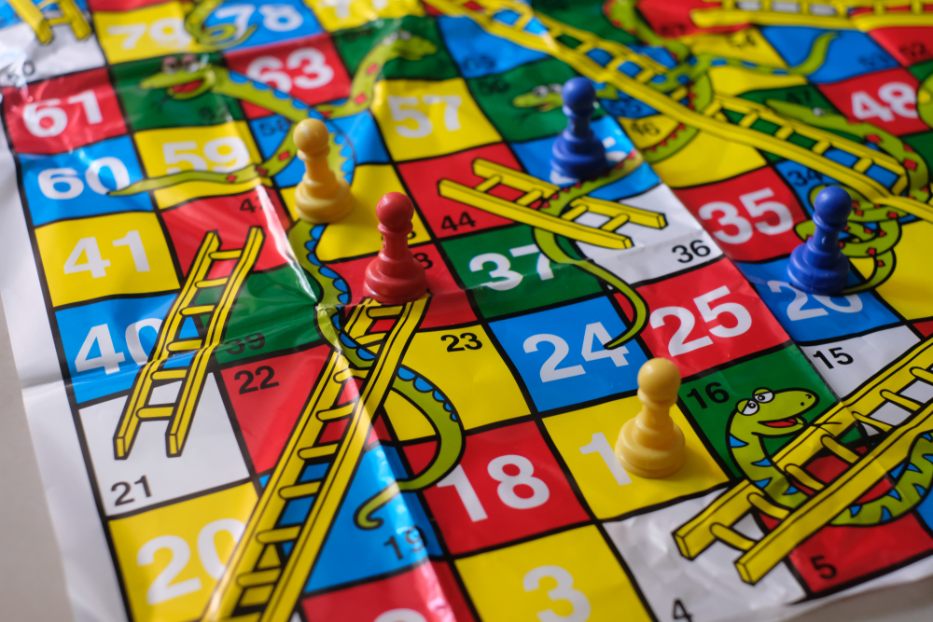
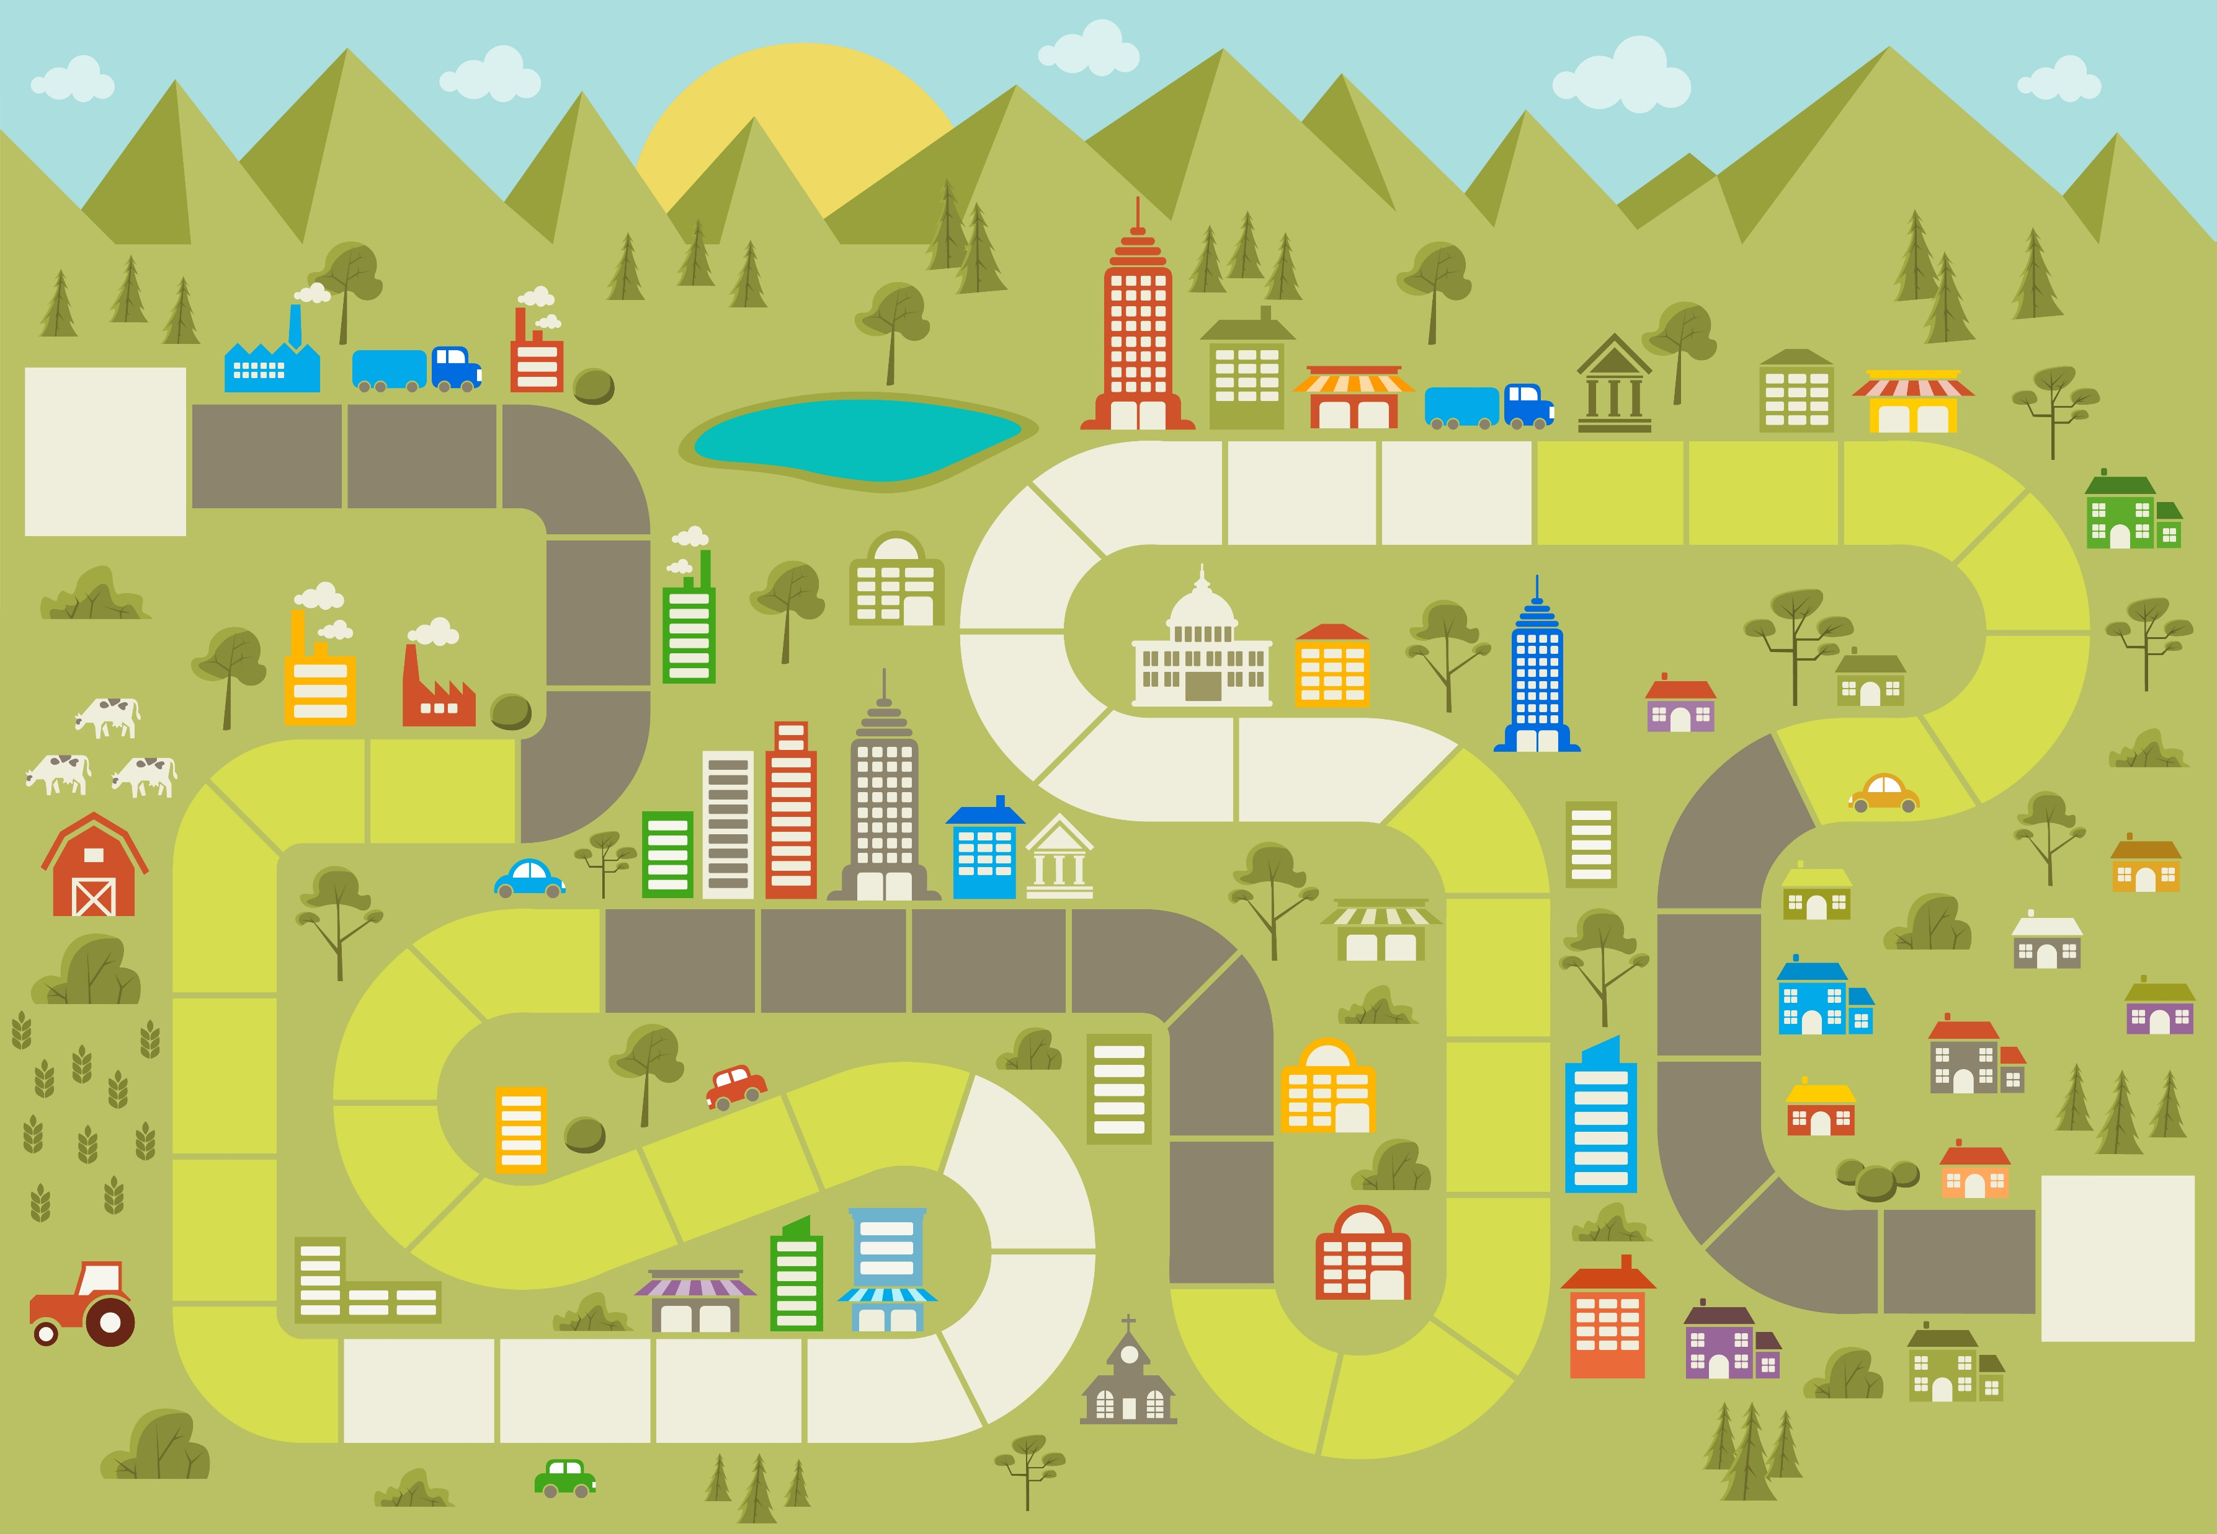
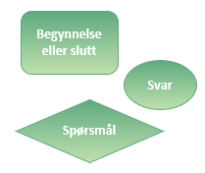
Lag eit spel - og tilpass programmet som simulerer sannsynet
Oppgåve
Bruk terningen eller lukkehjulet frå opplegg 17 for å lage eit spel. Du skal og lage eit program som du kan bruke til å simulere at du triller to terningar eller snurrer to gonger på lukkehjulet og reknar ut sannsynet for dei ulike moglege utfalla.
Fase 1: Finn informasjon om ulike typar spel som finst, og bruk han som inspirasjon til ditt eige spel. Kva for nokre materiale skal du bruke? Hugs at det må inkludere minst éin terning eller eitt lukkehjul.
Fase 2: Ha ei idèmyldring for deg sjølv. Teikne gjerne ei skisse (eller mange skisser) før du diskuterer med dei andre. Deretter må gruppa avgjere korleis spelet skal sjå ut.
Fase 3: Tid for å lage spelet, i tillegg til simuleringsprogrammet:
Endre det tidlegare simuleringsprogrammet (frå opplegg 17 og 18) til å kunne brukast for å simulere trilling av to terningar, eller å snurre to gonger på lukkehjulet, og rekne ut sannsynet for dei ulike utfalla.
Kan du lage eit flytskjema her?
HINT
Det kan vere lurt å teikne eit valtre for alle utfalla dine før du tek til å jobbe med simuleringsprogrammet.
_________________________________________________________________________
Fase 4: Test programmet ditt. Ta ein liten prøverunde med spelet.
Fase 5: Verkar alt slik det skal? Var spelet gøy?
Fase 6: Hopp gjerne attende til tidlegare punkt og gjer endringar for å få eit best mogleg spel. Gjer gjerne endringar i simuleringsprogrammet ditt. Kan det gjerast meir effektivt, enklare eller ryddigare?
Fase 7: Dokumenter heile prosessen saman med resultatet for sannsynet til dei ulike utfalla på ein måte du vel sjølv.

